Slide 1
Еда как лекарство для работающих в тяжелых и вредных условиях труда.
Лекция 6
Тема:
2021 г.

Slide 2
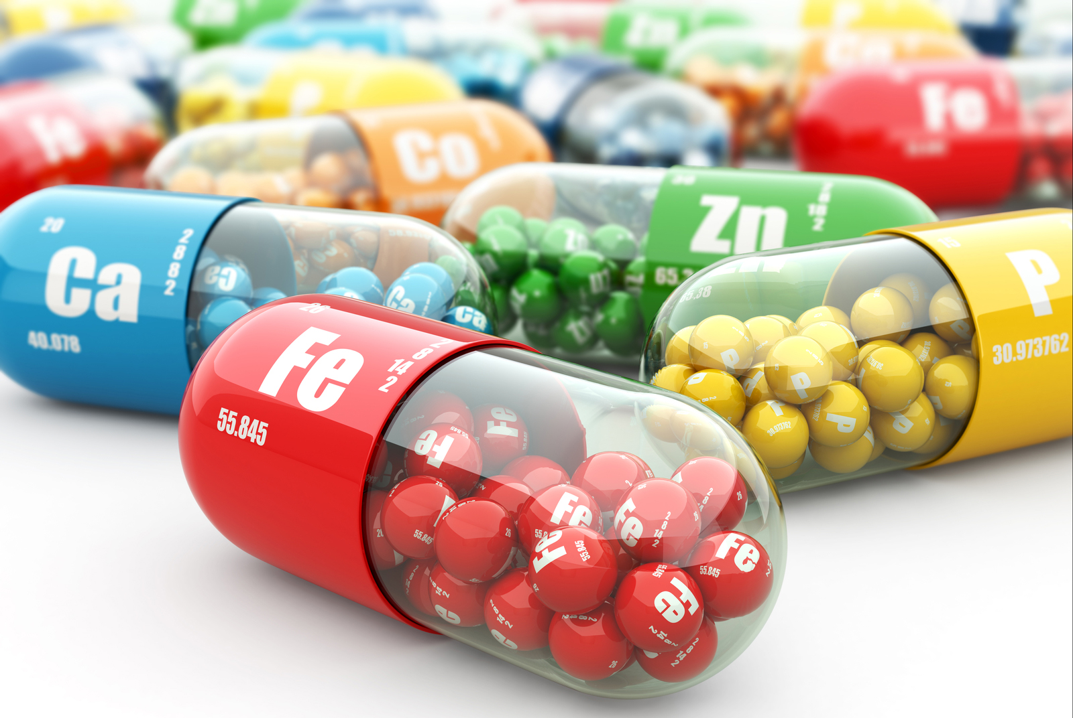
Интенсивная физическая работа во вредных условиях труда сопряжена с повышенной нагрузкой на организм, а расчётная норма витаминов, достаточная для покрытия потребностей среднестатистического человека в данном случае оказывается недостаточной. Наиболее логичным способом восполнения нехватки витаминов и повышения защитных сил организма является включение в рацион работников продуктов, обладающих лечебно-профилактическими свойствами.

Slide 3
Ликвидировать существующий у населения дефицит жизненно-необходимых нутриентов за счет увеличения количества потребляемой пищи не представляется возможным, так как с повышением калорийности возникает проблема лишнего веса, риск ожирения и сопутствующих заболеваний.
Питание здорового человека во вредных условиях труда и проживания получило название профилактическое. Профилактическое питание в широком плане направлено на предупреждение у практически здоровых людей заболеваний, обусловленных различными вредными факторами риска - биологическими, химическими, физическими и другими неблагоприятными воздействиями окружающей и особенно производственной среды на человека.

Slide 4
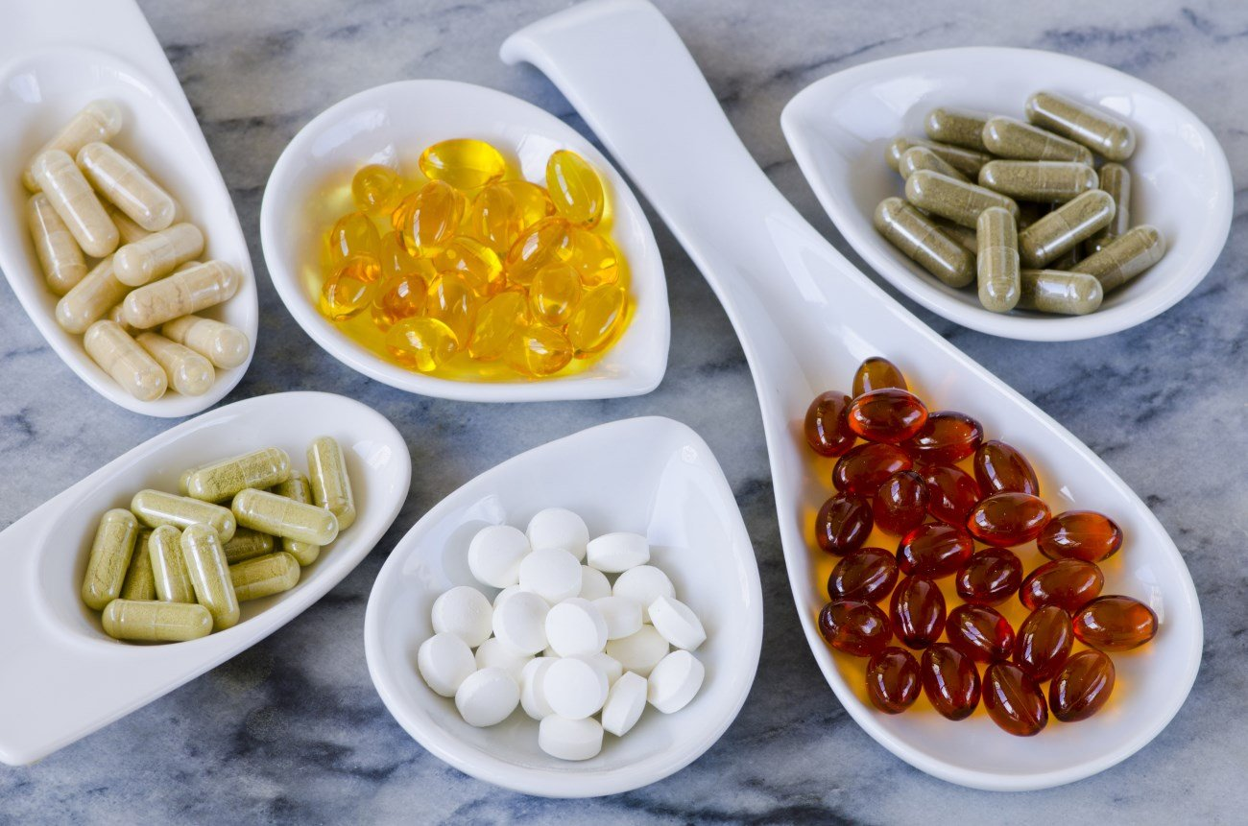
В настоящий момент существуют несколько доступных для реализации способов оптимизации рациона питания:
введение необходимых нутриентов в состав пищевых продуктов
создание специализированных продуктов питания и БАД к пище.

Slide 5
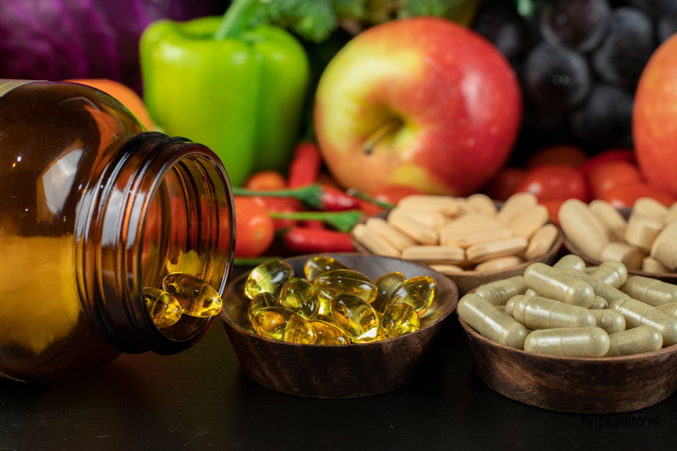
В питании широко используются биологически активные добавки к пище в виде жиро- и водорастворимых витаминов, минералов, пектина и других компонентов. Детоксицирующие свойства витаминов группы В, аскорбиновой кислоты и некоторых других биологически активных веществ давно известны. В профилактике интоксикаций большую роль играют и минеральные вещества, особенно кальций, железо, магний, фосфор и др. Витамины, минеральные и другие биологически активные вещества вводятся во все рационы питания, так как они играют большую роль в коррекции ферментных поломок организма, возникающих под действием яда.

Slide 6
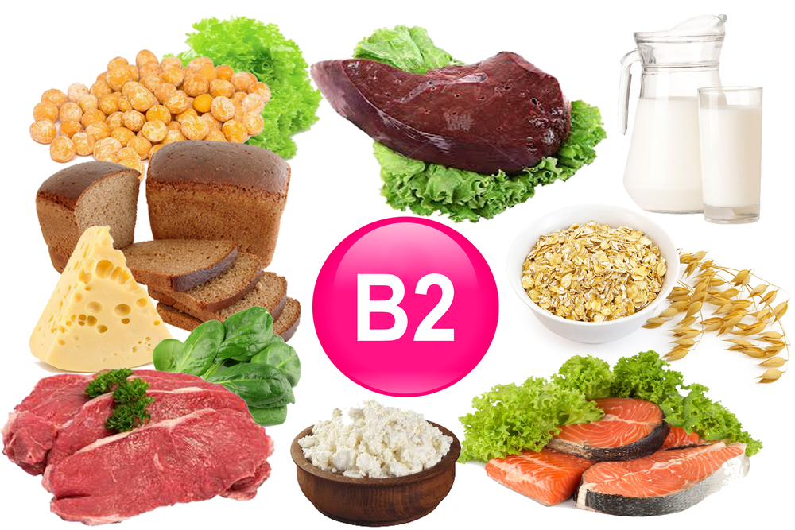
Обогащение продуктов витаминами и микроэлементами представляет собой быстрый и достаточно эффективный способ устранения дефицита микронутриентов. При обогащении продуктов питания используются те микронутриенты, дефицит которых реально существует, достаточно широко распространен и опасен для здоровья. При обогащении потребительские свойства продуктов не должны ухудшаться. Так, в продукты, обогащенные солями железа или другими микроэлементами, нецелесообразно вводить пищевые волокна, которые способны прочно связывать эти микронутриенты, нарушая их всасывание в ЖКТ. Также при обогащении учитывается возможность химического взаимодействия обогащающих веществ между собой и с компонентами обогащаемого продукта, и способы его дальнейшего использования. Например, муку и хлеб целесообразно обогащать витаминами группы В, которые сравнительно легко переносят повышение температуры, а соки - витамином Д.

Slide 7
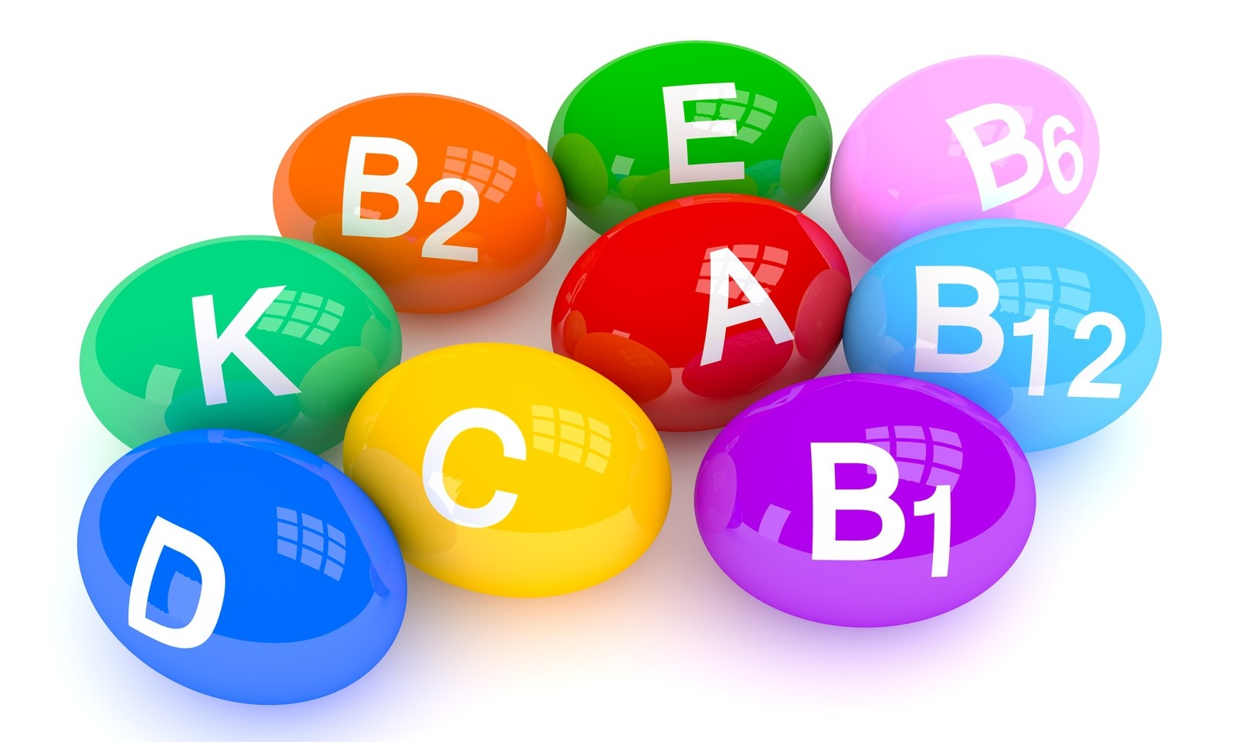
В Российской Федерации хлеб и хлебобулочные изделия обогащают витаминами В1, В2, В6, ниацином, фолиевой кислотой, b-каротином, железом, кальцием, пищевыми волокнами; муку – витаминами группы В; молоко и кисломолочные продукты - витаминами С, А, Д, Е, В1, В2, В6, В12, В3, ниацином, фолиевой кислотой, пробиотиками, пребиотиками; яйца куриные – йодом, селеном, витаминами группы В, витаминами А, С, РР, фолиевой кислотой; соль – йодом и фтором; приправы – йодом и другими микроэлементами, полиненасыщенными жирными кислотами, витаминами и фитокомплексами; растительное масло, сливочное масло и маргарин - витаминами А, Д, Е, К и каротинами; воду питьевую – йодом и фтором; напитки безалкогольные, соки, сухие концентраты для приготовления напитков - витаминами С, В1, В2, В6, В12, В3, ниацином, фолиевой кислотой, биотином; сухие завтраки, хрустящие кукурузные хлопья, каши моментального приготовления - витамины С, А, Д, Е, В1, В2, В6, В12, В3, кальцием, железом, пищевыми волокнами; кондитерские изделия для детей - витаминами С, В1, В2, В6, В3, фолиевой кислотой, кальцием и железом

Slide 8
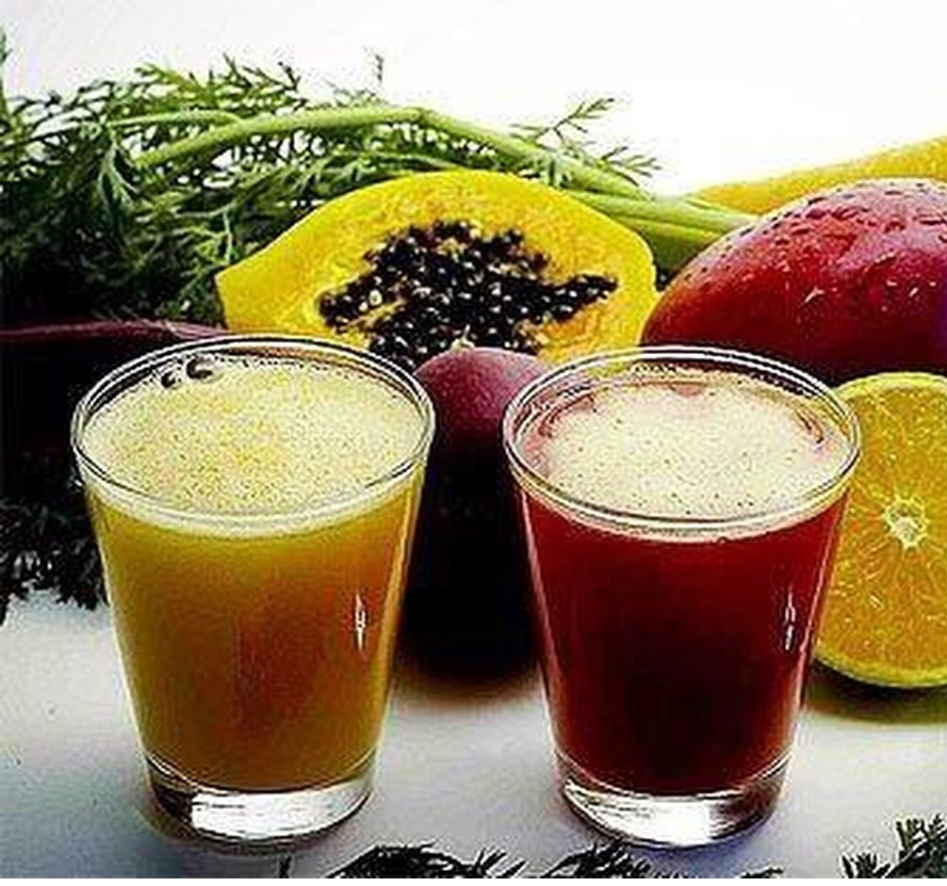
В настоящее время идет разработка пищевой продукции функционального назначения на основе качественной питьевой воды с биологически активными веществами, которые способствуют нейтрализации вредного воздействия и ускорению элиминации токсических метаболитов, повышению защитных функций организма.
Эффективной формой витаминизации рациона является включение в его состав сухих быстрорастворимых (инстантных) напитков, которые обеспечивают максимальную сохранность витаминов и удобны в использовании. Специализированные лечебно-профилактические напитки при вредных условиях труда - наиболее удобная форма для включения необходимых биологически активных веществ в рационы рабочих и служащих.

Slide 9
Использование обогащенных продуктов и может позволить скорректировать питание при алиментарных дефицитах в условиях экологически неблагоприятной ситуации, не повышая потребную для человека калорийность пищи. Использование таких продуктов в питании способствует повышению общей сопротивляемости организма, улучшению самочувствия, работоспособности, снижает общую и профессиональную заболеваемость людей.
Принципиальная возможность использования питания для профилактики и лечения некоторых интоксикаций известна давно. Значительное содержание в некоторых фруктах и овощах пектина может способствовать связыванию ряда тяжелых металлов. Белки, богатые метионином и другими серосодержащими аминокислотами, могут защищать организм от токсического действия ядохимикатов.

Slide 10
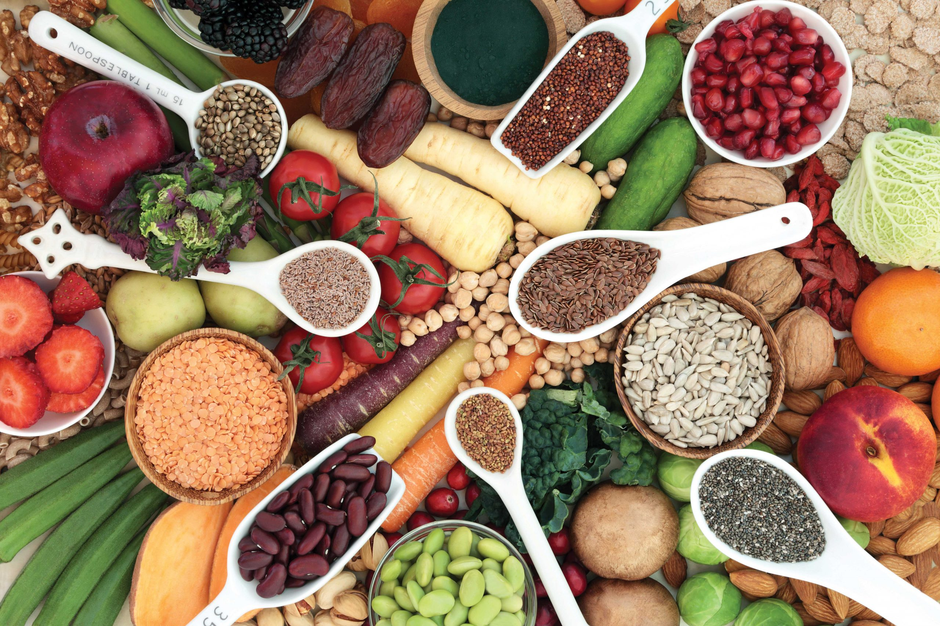
Одно из приоритетных направлений в создании профилактических продуктов питания является обогащение традиционных продуктов пищевыми волокнами. Пищевые волокна повышают перистальтику кишечника, способствуют очищению организма за абсорбции желчных кислот, токсинов, различных метаболитов, за счет ионообменных свойств предупреждают всасывание тяжелых металлов и радионуклидов. Овощи и фрукты также богаты клетчаткой, которая, не перевариваясь желудочно-кишечным трактом, участвует в формировании каловых масс, регулирует двигательную активность кишечника и стимулирует его перистальтику, тем самым способствует своевременному опорожнению кишечника и выведению из него токсических веществ.

Slide 11
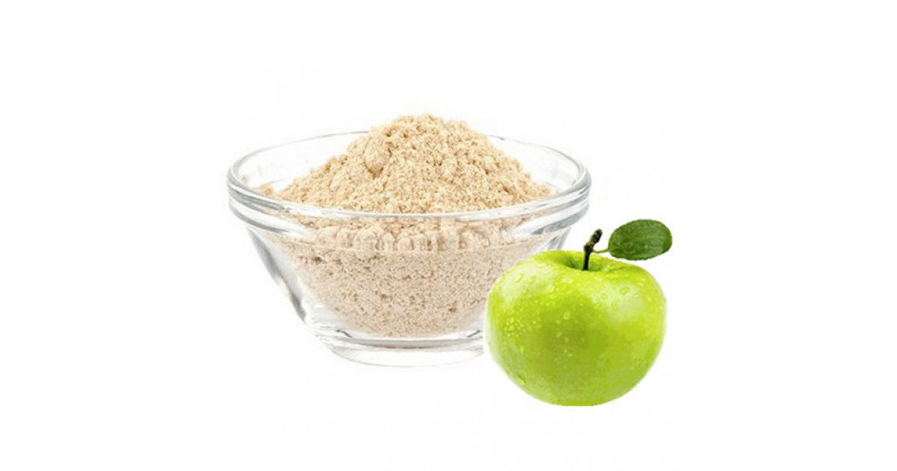
Среди продуктов, обладающих антитоксическим действием, следует назвать пектин. Пектины – это группа сложных углеводов, входящих в состав клеточных стенок и межклеточных образований растений наряду с клетчаткой. Они содержатся также в клеточном соке растений. Пектиновые вещества встречаются во всех частях растений: в корнях, в стеблях, в соцветиях, в листьях и, главным образом, в плодах и овощах. Пектин в относительно больших количествах содержится в овощах (0,4-0,6%), фруктах (от 0,4% в вишнях до 1% в яблоках). Особенно много пектина в кожице фруктов – от 1,5% в яблочной до 30% в цитрусовой и ягодах (от 0,6% в винограде до 1,2% в черной смородине), а также в землянике, клюкве, апельсинах, калине и др.

Slide 12
Содержание пектина в различных продуктах питания
Продукт | Содержание пектиновых веществ, %
Абрикосы, персики, земляника | 0,7
Апельсины, грейпфруты, виноград, груши | 0,6
Сок морковный с мякотью | 1,77
Сок яблочно-морковный | 1,42
Яблоки, протертые с сахаром | 1,16
Яблоки | 1,0
Сок яблочный натуральный | 0,45
Морковь, капуста, лук зеленый | 0,6
Слива и клубника, протертая с сахаром | 0,76

Slide 13
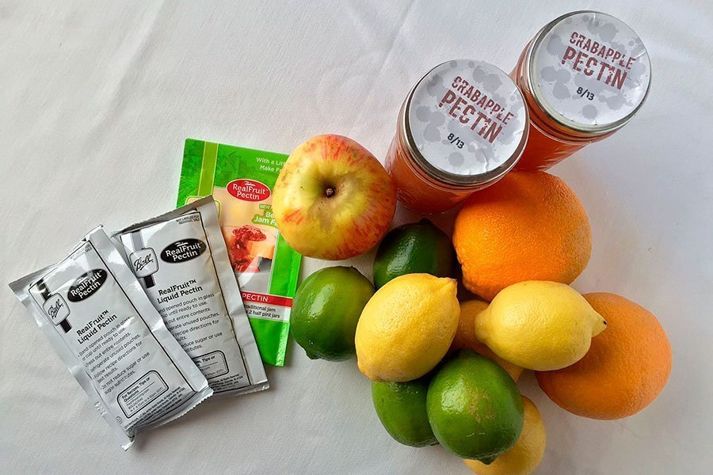
Наиболее распространенным пектиносодержащим сырьем являются яблоки, цитрусовые, сахарная свекла и др. Консистенция плодов и овощей сильно зависит от типа и количества имеющегося пектина, который, например, в незрелых плодах присутствует в виде протопектина, превращающегося в растворимый пектин в ходе созревания, а также при хранении. С этим связано размягчение плодов при созревании и хранении. Переход нерастворимых форм пектина в растворимые происходит при тепловой обработке растительных продуктов. Попадая в желудочно-кишечный тракт, пектин образует гели. При разбухании масса пектина обезвоживает пищеварительный тракт и, продвигаясь по кишечнику, захватывает токсичные вещества. Установлено, что пектин является эффективным комплексообразователем и может использоваться для профилактики отравлений свинцом, ртутью, кадмием, молибденом, марганцем. Показано, что пектины оказывают благоприятное действие не только в условиях острого и подострого воздействия металлов, но и при длительном поступлении их в организм. Он адсорбирует уксуснокислый свинец сильнее активированного угля.

Slide 14
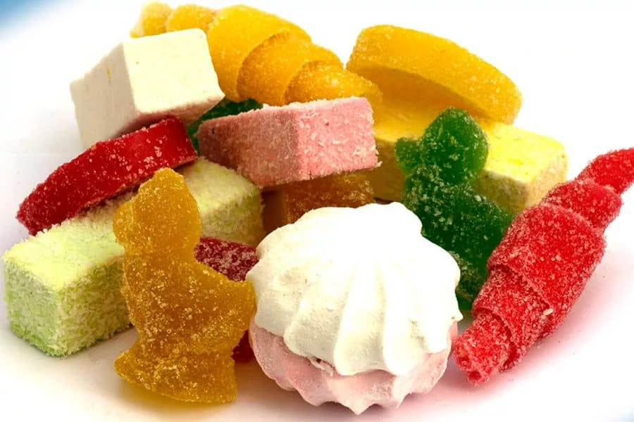
Помимо этого, пектин обладает лечебными свойствами и применяется при расстройствах пищеварительного тракта (гастроэнтериты, диарея), уменьшает потерю воды организмом, сокращает время свертывания крови, замедляет выделение из организма аскорбиновой кислоты, инсулина, антибиотиков, влияет на обмен желчных кислот, обусловливает пролонгированное действие многих лекарственных веществ. Пектины улучшают пищеварение, уменьшают процессы гниения в кишечнике и выводят ядовитые продукты обмена, образующиеся в самом организме; способствуют выработке в кишечнике витаминов группы В, особенно В12, жизнедеятельности и росту полезных микроорганизмов в кишечнике, выведению излишнего количества холестерина. В настоящее время в лечебно-профилактическом питании используются продукты, содержащие пектин, и продукты, обогащенные пектином. Наиболее удобен для применения рабочими мармелад, джем, зефир, пектиносодержащие молочные напитки, кисели, фруктовые и плодоовощные соки с мякотью.

Slide 15
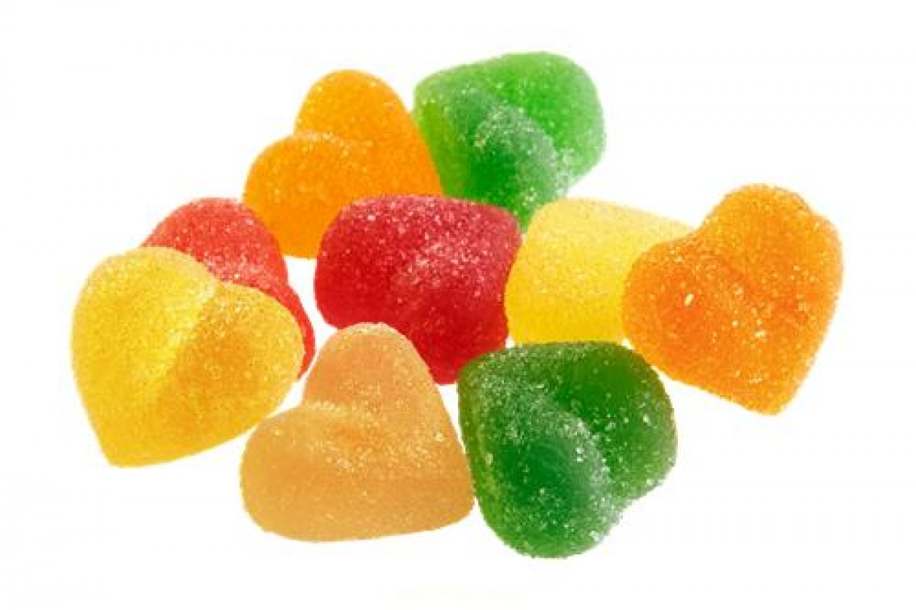
Пектины, полученные из яблок, цитрусовых, жома сахарной свеклы рекомендуются в виде киселя. Целесообразно употребление хлеба из пшеничной муки с добавлением 10% яблочного порошка, обогащенного пектином. Масса изделий 270 г. Один хлебец содержит от 3 до 3,5 г пектина. Пектины можно также добавлять в кондитерские изделия – мармелады, имеющие лечебно-профилактическое назначение. Мармелад «Особый» на ксилите содержит в 100 г продукта 1,3 г пектина (цитрусового низкометоксилированного), 24% ксилита и 55% сорбита. Незначительное содержание пектинов в мармеладе «Особый» не определяет их лечебной ценности от источника комплексообразующих соединений. Однако, желчегонный и послабляющие эффекты сорбита и ксилита, целесообразно их применять в комплексе с пектинсодержащими препаратами и продуктами для стимуляции пассажа кишечного содержимого индивидуально по показаниям в дозе, не превышающей 15-20 г мармелада прием.

Slide 16
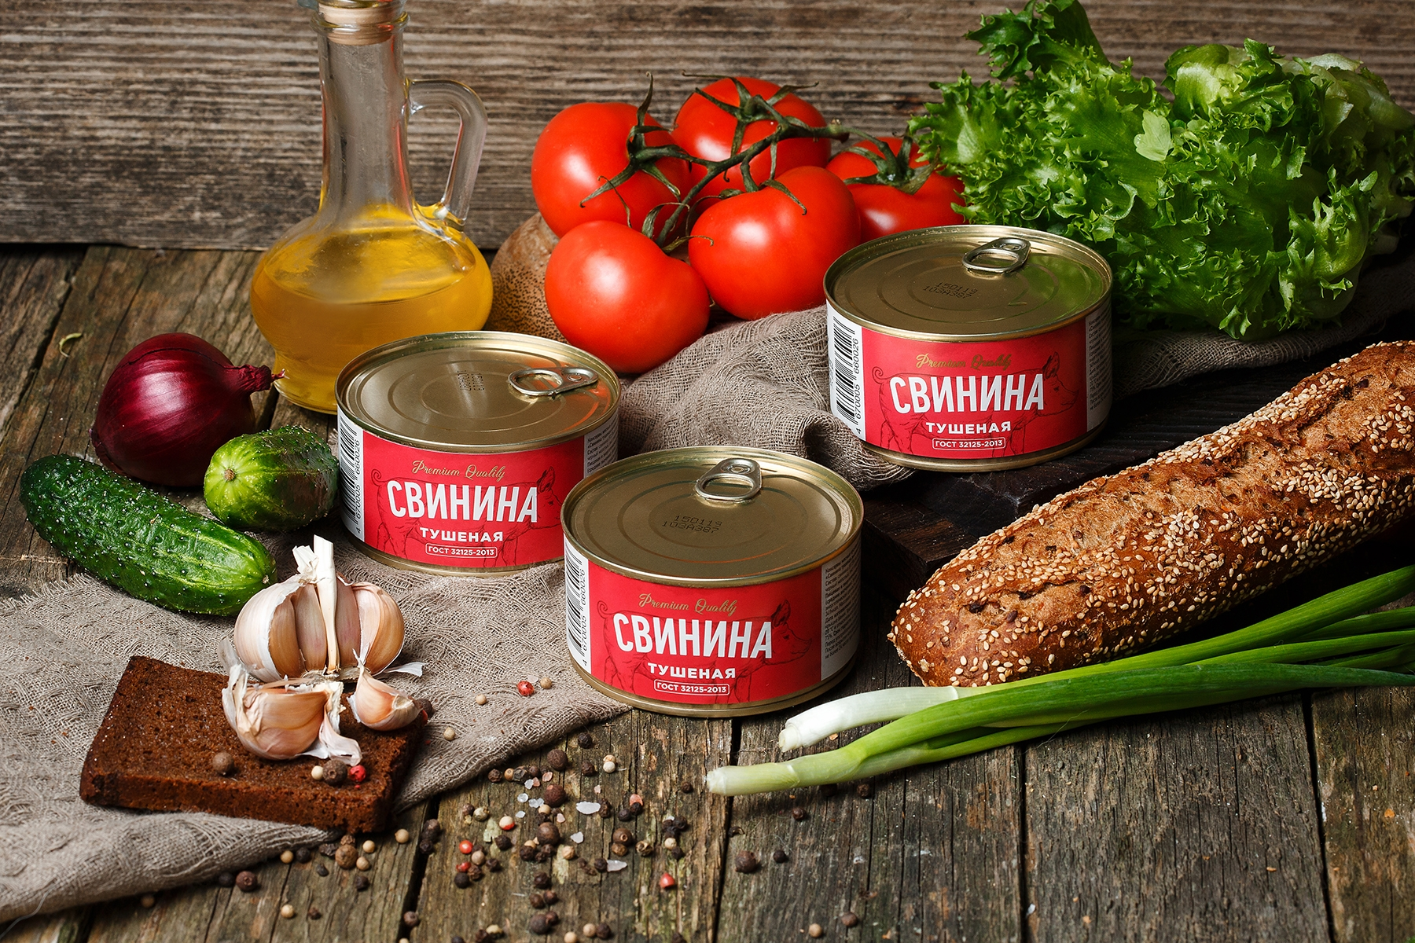
В настоящее время ассортимент продуктов расширяется за счет использования пектинсодержащих порошков из моркови, капусты, тыквы. В консервной промышленности созданы рецептуры напитков на основе яблочного, сливочного и лимонного соков, сока из черноплодной рябины, тыквы, груш с добавлением пектинов. Пектины добавляют также в мясные консервы, что позволяет значительно разнообразить рацион. Для достижения связывания и увеличения выведения радионуклидов и солей тяжелых металлов, превышающих естественную экскрецию, достаточно добавлять в рацион хлебные изделия, обогащенные пектинами, и таблетированные формы яблочного порошка из цельных яблок, другие комбинации (хлебные изделия и мармелад, хлебные и мясные изделия, соки и мармелад, фруктово-овощные пектины).

Slide 17
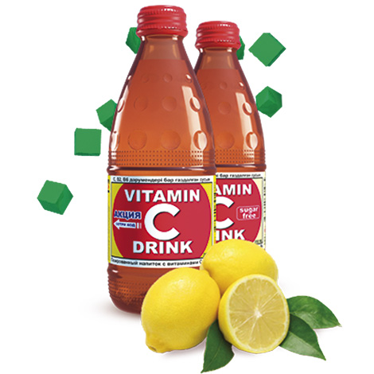
Известно, что при работе в условиях нагревающего микроклимата отмечаются значительные потери воды с потом, что приводит к повышенному расходу организмом витаминов и минеральных веществ. Для работников, подвергающихся воздействию высокой температуры окружающей среды и интенсивному теплооблучению, для восполнения дефицита водорастворимых витаминов, теряемых с потом, необходимо готовить различные напитки, обогащенные аскорбиновой кислотой, витаминами группы В, органическими кислотами и минеральными солями. Готовятся они на основе хлебного кваса или чая и могут быть реализованы в сети предприятий питания, обслуживающих рабочих «горячих» цехов. Введение синтетических витаминов в напиток особенно рекомендуется в зимне-весенний период, когда отмечаются наибольший недостаток витаминов в питании и их дефицит в организме.

Slide 18
В плане совершенствования системы лечебно-профилактического питания работающих во вредных условиях труда перспективным представляется использование диетических профилактических напитков типа VITA. Важнейшими свойствами данных продуктов, делающих их приемлемыми для питания рабочих во вредных и особо вредных условиях труда, являются их высокая биологическая и органолептическая ценность, простота приготовления конечного продукта.

Slide 19
Лечебно-профилактические напитки, полностью или частично, должны обладать следующими свойствами:
связывать и инактивировать токсины
ускорять или замедлять метаболизм ядов в зависимости от токсичности исходных веществ или их метаболитов
ускорять выведение ядовитых веществ из организма
замедлять процессы всасывания ядовитых веществ в желудочно-кишечном тракте
повышать общую устойчивость организма
воздействовать с помощью отдельных пищевых веществ на состояние наиболее поражаемых органов.
Напитки типа VITA содержат витамины и микроэлементы в соответствии со стандартными рационами лечебно-профилактического питания (витамины С, РР, А, группы В), более 2 г пектина (яблочного и свекольного), большой набор других биологически активных веществ (флавоноиды, фитостерины, терпеноиды, органические кислоты, пищевые волокна и др.). В данном случае витамины выполняют функции коферментов в ферментных системах биотрансформации чужеродных веществ и играют важную роль в предупреждении токсичных последствий воздействия чужеродных веществ на организм, а пектин имеет немаловажное значение в профилактике интоксикаций ядовитыми веществами.

Slide 20
Современные лечебно-профилактические напитки, созданные с учетом передовых технологий, в значительной степени позволяют улучшить ситуацию по профилактике профессиональных заболеваний на предприятиях.
Использование продуктов, имеющих лечебно-профилактические свойства, позволяет обеспечить профилактику общей заболеваемости, повышение работоспособности, увеличение продолжительности жизни. В настоящее время целесообразно создавать специализированные продукты питания, обогащенные пищевыми волокнами, в частности пектином, и витаминами. Этот подход поможет восполнить недостаток пищевых волокон и витаминов в рационе современного человека и компенсировать возможные дополнительные потери витаминов, а также других жизненно важных микронутриентов Са, Fe и др.).

